Slide 1

ROLA I ZADANIA POLICJI W ZAKRESIE ZAPEWNIENIA BEZPIECZEŃSTWA DZIECI I MŁODZIEŻY PODCZAS LETNIEGO WYPOCZYNKU
mł. asp. Ewa Jaworska
Asystent Wydziału Prewencji
Komendy Wojewódzkiej Policji zs. w Radomiu

Slide 2
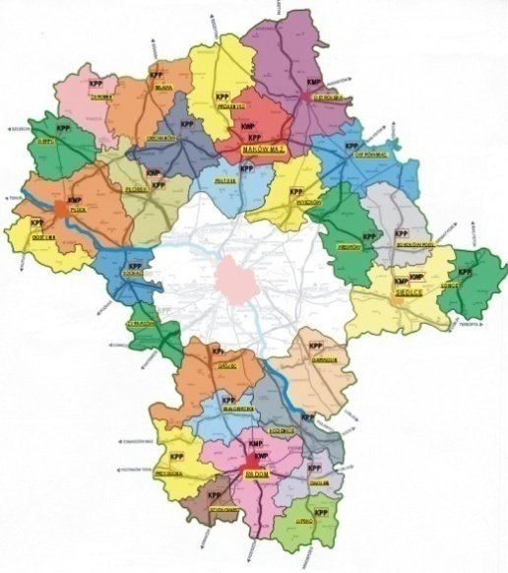
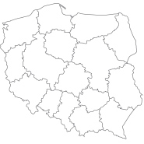
GARNIZON MAZOWIECKI teren podległy KWP zs. w Radomiu
28 powiatów województwa mazowieckiego:
ostrołęcki
płocki
radomski
siedlecki
białobrzeski
ciechanowski
garwoliński
gostyniński
grójecki
kozienicki
lipski
łosicki
makowski
mławski
ostrowski
płoński
przasnyski
przysuski
pułtuski
sierpecki
sochaczewski
sokołowski
szydłowiecki
węgrowski
wyszkowski
zwoleński
żuromiński
żyrardowski

Slide 3
Podstawy działalności Policji
w obszarze profilaktyki społecznej
„(…)Tworzy się Policję jako umundurowaną uzbrojoną formację służącą społeczeństwu
i przeznaczoną do ochrony bezpieczeństwa ludzi
oraz utrzymywania bezpieczeństwa i porządku publicznego.” (Ustawa o Policji z dnia 6 kwietnia 1990 roku o Policji)
ochrona życia, zdrowia oraz mienia przed bezprawnymi zamachami naruszającymi te dobra,
wykrywanie przestępstw i wykroczeń oraz ściganie ich sprawców,
ochrona bezpieczeństwa i porządku publicznego,
inicjowanie i organizowanie działań mających na celu zapobieganie popełnianiu przestępstw i wykroczeń oraz zjawiskom kryminogennym i współdziałanie w tym zakresie z organami państwowymi, samorządowymi i organizacjami społecznymi;

Slide 4
ORGANIZACJE POZARZĄDOWE/POLICJA
stała obecność w szkołach,
wzmożony nadzór,
kontrola miejsc przebywania i gromadzenia się młodzieży,
monitoring Internetu,
działania informacyjno-edukacyjne
MAZOWIECKI KURATOR OŚWIATY
nadzór pedagogiczny nad szkołami,
współdziałanie z organami samorządu terytorialnego w zakresie tworzenia lokalnej polityki oświatowej,
współpraca z poradniami psychologiczno-pedagogicznymi,
współdziałanie z innymi organami w celu przeciwdziałania zjawiskom patologii społecznej.
SAMORZĄD
nadzór,
organizacja i wspieranie szkoleń
wsparcie osobowe, finansowe i logistyczne
podejmowanie działań przez Powiatowe Komisje Bezpieczeństwa i Porządku Publicznego,
kształtowanie bezpiecznych przestrzeni wokół szkół
BEZPIECZEŃSTWO
DZIECI I MŁODZIEŻY
SZKOŁA
programy profilaktyczne
szkolne procedury postępowania,
doskonalenie/przygotowanie do rozpoznania zagrożeń,
współpraca z podmiotami –Policja,
współpraca z rodzicami,
przeciwdziałanie
RODZICE/OPIEKUNOWIE
współpraca ze szkołami,
reagowanie na różne przejawy demoralizacji,
uczestniczenie w dostępnych szkoleniach, kursach, konferencjach
kształtowanie atmosfery życzliwości.

Slide 5
Działania BEZPIECZNE WAKACJE
Polecenia Wojewody Mazowieckiego
Polecenia Komendanta Głównego Policji
Polecenia Komendanta Wojewódzkiego Policji zs. w Radomiu
Wzmożone działania prewencyjne oraz profilaktyczno-edukacyjne ukierunkowane na zapewnienie bezpieczeństwa
szczególnie dzieciom i młodzieży w okresie wakacji.
w miejscu WYPOCZYNKU
w miejscu ZAMIESZKANIA
na DROGACH
kompleksowe zintegrowanie z „Programem ograniczania przestępczości i aspołecznych zachowań Razem bezpieczniej im. Władysława Stasiaka na lata 2018 - 2020”.

Slide 6
Zadania w zakresie bezpieczeństwa
W MIEJSCU WYPOCZYNKU:
Rozpoznanie form zorganizowanego wypoczynku, ilości placówek i ich lokalnego rozmieszczenia.
Nawiązanie kontaktu z organizatorami letniego wypoczynku w celu organizacji spotkań.
Zintensyfikowanie współdziałania z samorządem lokalnym oraz służbami i inspekcjami poprzez realizację wspólnych przedsięwzięć kontrolnych, profilaktycznych i informacyjnych.
Ścisła współpraca z SANEPID-em i WOPR-em, w celu zapewnienia bezpieczeństwa nad zbiornikami wodnymi.
Rozpoznanie terenów wodnych w celu identyfikacji „dzikich kąpielisk”, oznakowania miejsc „czarnymi punktami”.
Kontrolowanie punktów sprzedaży i podawania alkoholu pod kątem dostępu do niego osób poniżej 18 roku życia.
Prewencyjna kontrola stanu trzeźwości osób obsługujących infrastrukturę rekreacyjno- sportową.
Zapobieganie i przeciwdziałanie zagrożeniom terrorystycznym.
Realizacja działań profilaktycznych o charakterze informacyjno - edukacyjnym, poruszających problematykę zasad bezpiecznego wypoczynku oraz sposobów unikania zagrożeń.
Objęcie szczególnym zainteresowaniem zgłoszeń do KMZB związanych z zagrożeniami wpływającymi na bezpieczeństwo osób korzystających z letniego wypoczynku.

Slide 7
Zadania w zakresie bezpieczeństwa
W MIEJSCU ZAMIESZKANIA:
Podnoszenie świadomości społecznej w zakresie zabezpieczania mienia przed kradzieżami i włamaniami.
Zapewnienie bezpieczeństwa w rejonie dworców PKP i PKS oraz miejscach imprez rozrywkowych (dyskoteki, koncerty, plaże, itp.), poprzez:
kontrolowanie miejsc sprzedaży i podawania alkoholu;
kontrolowanie wraz z innymi podmiotami (SANEPID, PIH) miejsc sprzedaży tzw. dopalaczy;
przeciwdziałanie zagrożeniom dla dzieci i młodzieży (narkomanii, alkoholizmu, pedofilii, psychomanipulacji, pozostawiania dzieci bez opieki dorosłych).
Prowadzenie działań informacyjnych na rzecz bezpieczeństwa podczas prac w gospodarstwach rolnych.
Inicjowanie działań na rzecz zagospodarowania czasu wolnego małoletnim oraz aktywne włączanie się w tego rodzaju przedsięwzięcia.
Udział w spotkaniach profilaktycznych, dot. bezpiecznego zachowania na drodze i w środkach transportu, problematyki uzależnień, bezpiecznych zachowań, przeciwdziałanie demoralizacji i przestępczości wśród nieletnich.
Przeprowadzenie rozpoznania terenowego miejsc organizowania zabaw, dyskotek oraz innych form wakacyjnego relaksu, z uwagą na:
stan trzeźwości kierujących, z uwzględnieniem środków działających podobnie do alkoholu;
przewożenie zbyt dużej ilości osób w pojazdach.
Prowadzenie akcji informacyjnych związanych z promocją KMZB oraz aplikacji „Moja Komenda”.

Slide 8
Zadania w zakresie bezpieczeństwa
NA DRODZE:
Kontrola:
trzeźwości kierujących pojazdami,
stanu technicznego pojazdów oraz zabezpieczenia przewożonego ładunku,
autobusów przewożących dzieci i młodzież,
przestrzegania ograniczeń prędkości.
Zapobieganie wykonywania niebezpiecznych manewrów na drogach.
Zapewnienie bezpieczeństwa:
pieszym i rowerzystom oraz poprawy wzajemnej relacji z kierującymi pojazdami mechanicznymi,
kierującym motocyklami, motorowerami i czterokołowcami,
osobom jadącym pojazdami poprzez kontrolę stosowania pasów bezpieczeństwa i urządzeń do przewożenia dzieci.
Utrzymywanie płynności ruchu na drogach oraz jej przywracanie.
Prowadzenie działań prewencyjno-kontrolnych mające na celu ograniczenie liczby wypadków.
Reagowanie na przypadki przebywania w pasie drogowym osób, które swoim zachowaniem mogą prowadzić do potencjalnego zagrożenia bezpieczeństwa lub porządku w ruchu drogowym.
Nasilenie kontroli stacji paliw i przydrożnych parkingów w celu zapobieżenia ewentualnym napadom na turystów, kradzieżom pojazdów i pozostawionego mienia,

Slide 9
DZIAŁANIA WSPIERAJĄCE:
W okresie poprzedzającym wakacje oraz w trakcie ich trwania prowadzenie kampanii informacyjno – edukacyjnej, mającej na celu:
edukację społeczną dostarczającą wszechstronnej wiedzy wiktymologicznej;
edukację dzieci i młodzieży na temat sposobów unikania zagrożeń podczas wypoczynku letniego;
zwiększenie społecznego zaangażowania w sprawy bezpieczeństwa dzieci i młodzieży w czasie wakacji.
Główne formy realizacji działań wspierających:
wywiady radiowe i telewizyjne,
artykuły w lokalnej prasie,
kolportaż materiałów informacyjno - edukacyjnych na temat bezpieczeństwa na imprezach i festynach wakacyjnych,
umieszczenie informacji o akcji „Bezpieczne wakacje” oraz „Kręci mnie bezpieczeństwo…” na stronach internetowych Komendy Wojewódzkiej Policji i jednostek podległych.

Slide 10
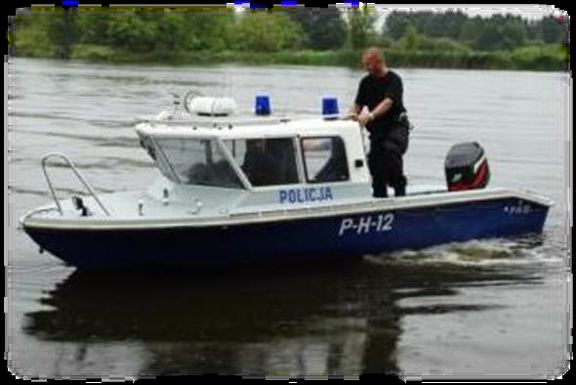
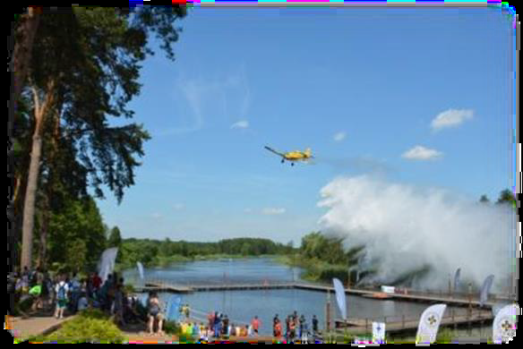
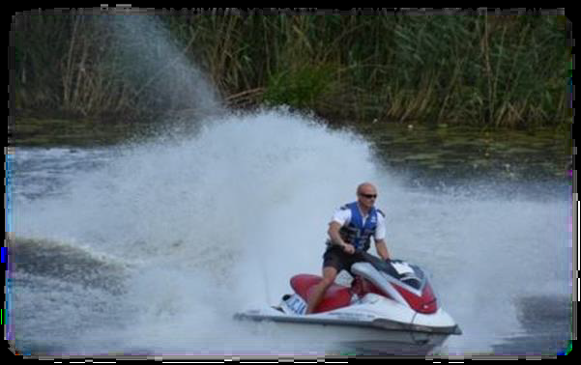
DZIAŁANIA PROFILAKTYCZNE POLICJI
Pokaz instruktażowy BEZPIECZNA KĄPIEL
poświęcony bezpieczeństwu osób wypoczywających nad wodą - skierowany do dzieci, młodzieży oraz dorosłych
pokaz tresury psów służbowych,
„inscenizacja” wypadku drogowego, pomoc osobie poszkodowanej,
symulacja pościgu za przestępcami z użyciem skutera i łodzi policyjnej,
akcja gaszenia pożaru poprzez zrzut wodny z samolotu „Dromader”,
pływanie łodziami WOPR, Policji, Straży Pożarnej;,
gry, zabawy i konkursy dotyczące bezpieczeństwa,
pokaz sprzętu, wyposażenia, umundurowania służb,
i wiele innych
XI edycja – zalew Szydłowiec ul. Folwarczna 1

Slide 11
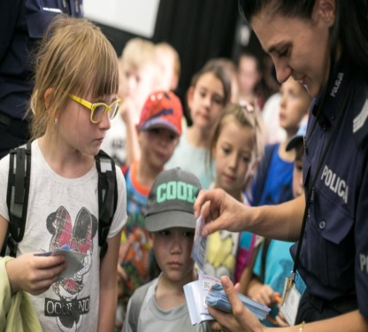
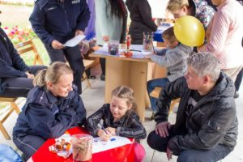
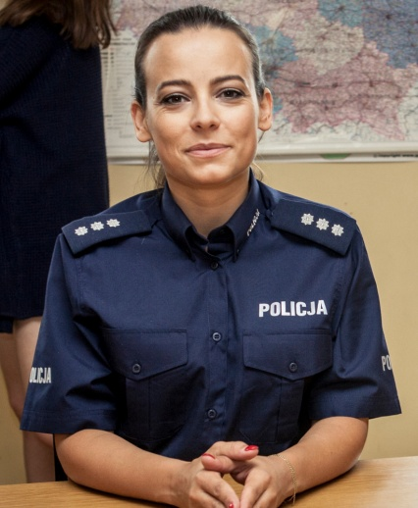
DZIAŁANIA PROFILAKTYCZNE POLICJI
Ogólnopolskie spotkania filmowe - KAMERALNE LATO
Cel festiwalu:
edukowanie,
uświadamianie,
uwrażliwianie na problemy społeczne,
z wykorzystaniem atrakcyjnej metody dydaktycznej, jaką jest film
XII edycja – 7-13 lipca 2019, RADOM
W tym roku grupy warsztatowe, złożone będą z uczestników
z Francji, Niemiec, Włoch i Polski.
Różna kultura, różne wyznania, różny wygląd,
odmienne problemy, różne spojrzenie na świat,
inne perspektywy, możliwości…
… twórcze, jednogłośne zobrazowanie
problemów społecznych
SUKCES

Slide 12
Przejawy demoralizacji
Ujawnieni nieletni pod wpływem alkoholu i narkotyków
Ujawnieni nieletni uciekinierzy
Źródło: SESPol, formularz III/6

Slide 13
Dlaczego dziecko ucieka z domu?
… bo nie znajdują innego rozwiązania sytuacji, w której się znalazły.
Możliwe przyczyny ucieczki:
Gniew, złość, nienawiść;
Potrzeba niezależności i wolności;
Problemy i brak wsparcia, bezradność;
Poczucie bycia niekochanym, nieważnym, niepotrzebnym;
Nadmierne wymagania otoczenia;
Chęć przeżycia przygody;
Zakochanie;
Ucieczka psychiczna;
Strach, rozpacz;
Nuda;
…???
Co zrobić, by dziecko nie myślało o ucieczce:
Rozmowa;
Uważne słuchanie;
Nikt nie lubi czuć się winny;
Bliskie więzi;
Zainteresowanie;
Szacunek i uznanie;
Akceptacja i miłość;
Nie uciekaj.

Slide 14
Co zrobić, gdy dziecko zaginie?
Zgłosić zaginięcie na Policję!
…a wcześniej:
Sprawdź, czy w pokoju dziecka jest coś, co mogłoby dać informacje o motywach ucieczki lub miejscu pobytu;
Zadzwoń do jego znajomych.
Jak przyjąć uciekiniera?
Od tego jak się zachowasz będzie zależało, czy dziecko ponownie ucieknie
Nie wypytuj i nie przesłuchuj;
Zapytaj, aby wysłuchać;
Wyraź swoje uczucia;
Sięgnij po pomoc;
Czynnik pozytywnych zmian w rodzinie.

Slide 15
DZIĘKUJĘ ZA UWAGĘ
mł. asp. Ewa Jaworska
Koordynator ds. przestępczości nieletnich
i poszukiwań opiekuńczych
Zespół ds. Profilaktyki Społecznej, Nieletnich i Patologii
Wydział Prewencji Komendy Wojewódzkiej Policji zs. w Radomiu

